Slide 1
Uloga domaće zadaće u bkt
4.radionica
7.12.2019
Maruša Pfajfar
Preuzeto iz: Beck, J. (2011). Kognitivna terapija: osnove, educiranje i uvježbavanje. Jastrebarsko: Naklada Slap. – 14. poglavlje

Slide 2
Domaća zadaća je integralni, obvezni dio kognitivne terapije.
Daljnje educiranje
Prikupljanje podatka
Testiranje misli i vjerovanja
Mijenjanje mišljenja
Uvježbavanje kognitivnih i behavioralnih tehnika
Eksperimentiranje novih ponašanja

Slide 3
1. Zadavanje domaće zadaće
2. Povećanje vjerojatnosti uspješne domaće zadaće
3. Konceptualizacija teškoća
4. Pregled domaće zadaće

Slide 4
Zadavanje domaće zadaće
1.

Slide 5
Ne postoji općenita formula za zadavanje i sastavljanje domaće zadaće.
Zadaća se planira za svakog pacijenta posebno.
Sadržaj i ciljevi seanse
Krajnji terapijski ciljevi
Terapeutova konceptualizacija pacijenta
Pacijentovo stanje na terapiji
Individualne karakteristike pacijenta
Rane faze terapije – terapeut preuzima vodstvo
Postupno – terapeut od pacijenta traži osmišljavanje svoje vlastite zadaće
„Što mislite, što bi za vas bilo korisno raditi ovaj tjedan?“

Slide 6
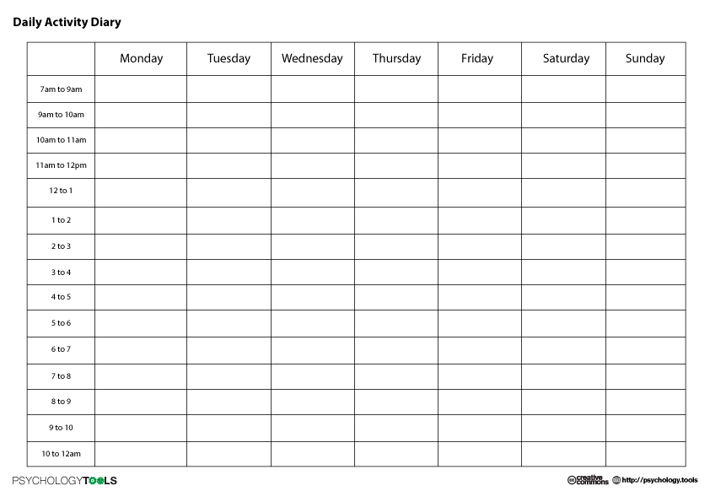
Tipična redovita domaća zadaća
Bihevioralna aktivacija – tablica aktivnosti

Slide 7
Tipična redovita domaća zadaća
Bihevioralna aktivacija
Motrenje automatskih misli
Biblioterapija
Pregled zadnje terapijske seanse
Priprema na sljedeću terapijsku seansu
Dodatne zadaće

Slide 8
Povećanje vjerojatnosti uspješne domaće zadaće
2.

Slide 9
1. Zadaće prilagodi osobi.
2. Osiguraj objašnjenje za zadaću.
3. domaću Zadaću odredi u suradnji s pacijentom.
4. neka zadaća bude zadana u takvom obliku, da pacijent ne može doživjeti neuspjeh.
5. Zadaću započni na seanSi.
6. Pomogni u određivanju načina da se zadaća ne zaboravi.
7. Predvidi moguće probleme.
8. Pripremi se za moguće negativne ishode.

Slide 10
1. Zadaće prilagodi osobi.
Budi siguran 90-100% kako će pacijent zadatak moći napraviti.
Radije neka zadaća bude lakša nego preteška.
U razmatranje treba uzeti pacijentove karakteristike i želje.
Važno: tip zadaće i njena količina.
Rastavljanje zadaće na prilagodljive korake.

Slide 11

2. Osiguravanje objašnjenja
Na početku terapije terapeut osigurava kratko objašnjenje.
Korisno je pacijentu naglasiti kako će se brže osjećati bolje, ako se potrudi s domaćom zadaćom

Slide 12
3. Suradnja s pacijentom
Terapeut se treba uvjeriti kako pacijent ne samo što je razumio objašnjenje za zadaću, već se s njom i složio.
„Koliko je po vašem mišljenju vjerojatno da ćete ispuniti tu zadaću nekoliko puta tjedno?“
„Mislite li da vam ovo stvarno može pomoći?“
„Što biste ovaj tjedan voljeli raditi povodom ovog problema?“
„Kako ćete se nositi s problemom ako se pojavi?“

Slide 13
4. Zadaća „bez gubitka“
korisni podaci se mogu dobiti čak i ako pacijent ne uspije dovršiti svoju zadaću
Psihološke i/ili praktične prepreke*

Slide 14
5. Započinjanje zadaće na seansi
U ranoj fazi terpije je poželjeno dopustiti pacijentu da na terapijskoj seansi pokuša započeti raditi zadaću.
pacijentima
je lakše zadaću nastaviti negoli je započeti
terapeut
na taj način može procijeniti
je li zadatak po težini primjeren pacijentu

Slide 15
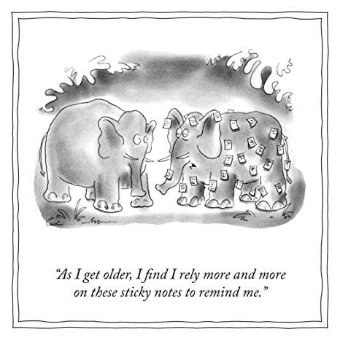
6. Zapamćivanje izvršavanja domaĆe zadaće
Mogu se instruirati da združuju zadaću s nekom drugom dnevnom aktivnosti.
Bilješke zalijepiti na hladnjak, ogledalo u kopaonici ili na instrumentnoj ploči svoga automobila
Praktični problemi – neorganiziranost*

Slide 16
7. Predviđanje problema
Je li količina zadaće primjerna pacijentu?
Je li primjerena njena težina?
Čini li se prezahtjevnom?
Je li logički povezana s pacijentovim ciljevima?
Koliko je vjerojatno da će je pacijent napraviti?
Koji praktični problemi mogu omesti izvršavanje zadaće?
Koje misli mogu omesti izvršavanje zadaće?

Slide 17
8. Priprema za moguće negativne ishode
Unaprijed razgovarati o mogućim problemima znači smanjiti moguću demoralizaciju, kada pacijent kritizira sam sebe.

Slide 18
Konceptualizacija teškoća
3.

Slide 19

1. Praktični problemi
Izvršavanje zadaće u posljednjem trenutku
Zaboravljanje objašnjenja za zadaću
„Ovaj tjedan nisam radila vježbe relaksacije jer sam se osjećala dobro.“
Neorganiziranost
Teškoće sa zadaćom

Slide 20

2. Psihološki problemi
Negativna predviđanja
Precjenjivanje zahtjeva domaće zadaće
Perfekcionizam
3. Psihološki problemi maskirani u praktične

Slide 21
4. Problemi vezani za terapeutove misli
„Povrijediti ću ga ako budem istraživao razloge neizvršavanja domaće zadaće.“
„Naljutit će se ako mu se suprotstavim.“
„Sada je preopterećen drugim stvarima.“
„Previše je nježan da bi se izložio situaciji koja kod njega izaziva anksioznost.“

Slide 22
Pregled domaće zadaće
4.
Domaća zadaća, pravilno zadana i napravljena, ubrzava napredak i omogućava pacijentu uvježbavanje terapijskih tehnika, koje će mu trebati kada terapija završi.

